Slide 1
工欲善其事 必先利其器
GIT使用培训

Slide 2
一 概念
Git历史
Git基本概念
Git三种状态
安装和配置Git

Slide 3



Git历史
Linux 内核开源项目(1991)
2002-2005 BitKeeper
April 5, 2005 - Linus showing first version
June 15, 2005 - Git used for Linux version control
  * 速度 * 简单的设计 * 对非线性开发模式的强力支持（允许上千个并行开发的分支） * 完全分布式 * 有能力高效管理类似 Linux 内核一样的超大规模项目（速度和数据量）
  自诞生于 2005 年以来，Git 日臻成熟完善，在高度易用的同时，仍然保留着初期设定的目标。它的速度飞快，极其适合管理大项目，它还有着令人难以置信的非线性分支管理系统，可以应付各种复杂的项目开发需求。
Linus Torvalds

Slide 4
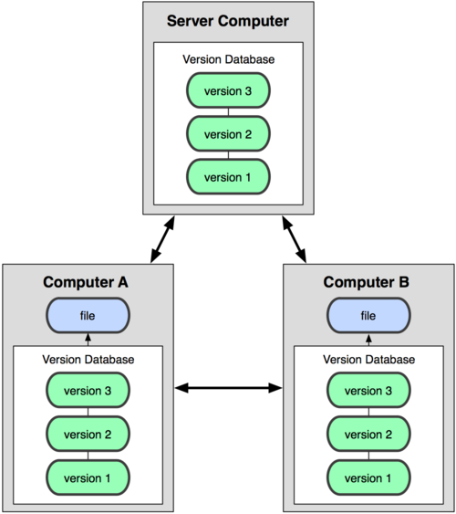
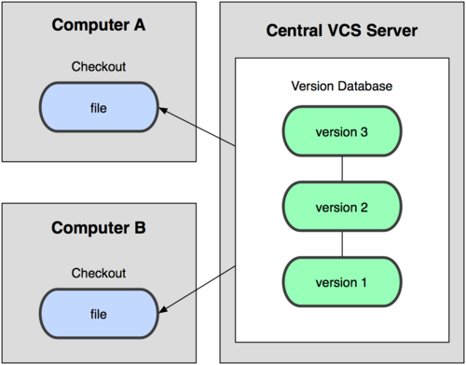
Git基本概念
集中式 VS 分布式

Slide 5
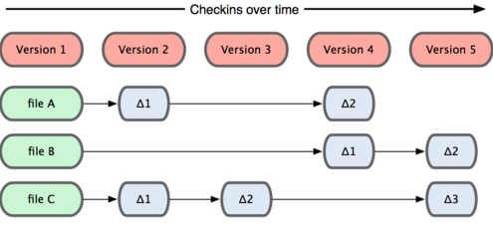
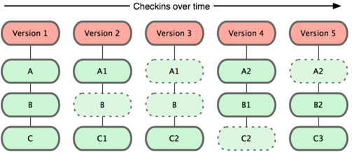
Git基本概念
直接快照，而非比较差异
近乎所有操作都可本地执行
时刻保持数据完整性
多数操作仅添加数据

Slide 6
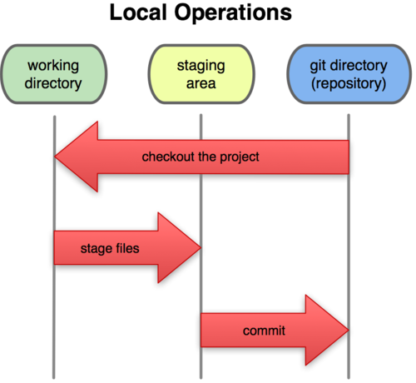
Git三种状态
已提交（committed），已修改（modified）和已缓存（staged）。

Slide 7
安装和配置Git
在 Windows 上安装msysGit和TortoiseGit
  界面介绍
初次运行 Git 前的配置
  /etc/gitconfig文件(%userprofile%)：系统中对所有用户都普遍适用的配置。若使用 git config 时用 --system 选项，读写的就是这个文件。
  ~/.gitconfig文件：用户目录下的配置文件只适用于该用户。若使用 git config 时用 --global 选项，读写的就是这个文件。
  当前项目的 git 目录中的配置文件（也就是工作目录中的 .git/config 文件）：这里的配置仅仅针对当前项目有效。每一个级别的配置都会覆盖上层的相同配置，所以 .gitconfig 里的配置会覆盖 /etc/gitconfig 中的同名变量。
  用户信息
    $ git config --global user.name "Li Shuo"
    $ git config --global user.email lis@shgalileo.com

Slide 8
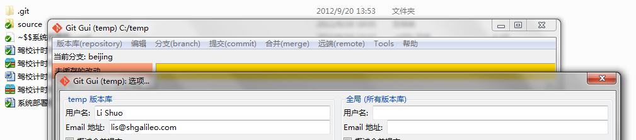
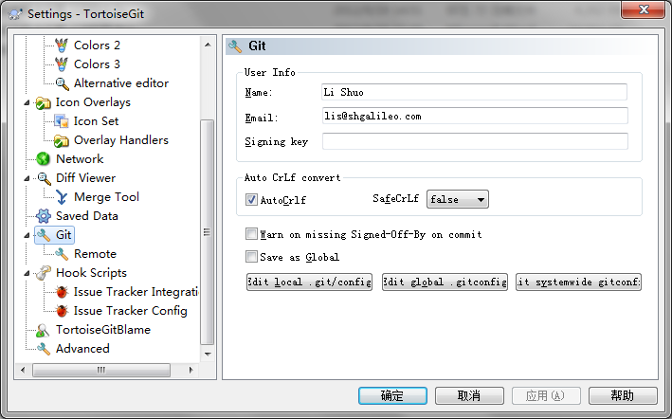
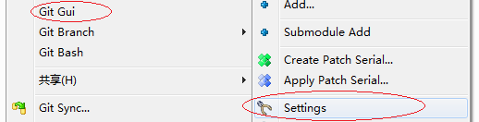

Slide 9
二 Git 基础
创建项目的 Git 仓库
记录更新到仓库
查看提交历史
撤消操作
标签

Slide 10

创建项目的 Git 仓库
从当前目录初始化
  $ git init
  菜单
从现有仓库克隆
  $ git clone git://github.com/schacon/grit.git
  菜单

Slide 11
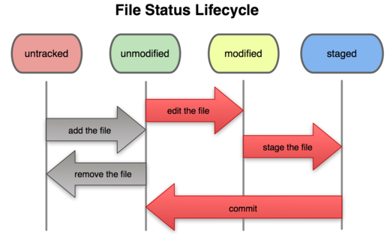
记录更新到仓库
已跟踪或未跟踪

Slide 12
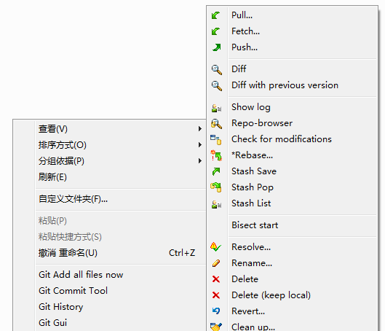
记录更新到仓库
检查当前文件状态
  $ git status
  # On branch master
  nothing to commit (working directory clean)
增加一个文件README后再次检查状态
  $ vim README
  $ git status
  # On branch master
  # Untracked files:
  # (use "git add <file>..." to include in what will be committed)
  #
  # README
  nothing added to commit but untracked files present (use "git add" to track)

Slide 13
记录更新到仓库
跟踪新文件
  $ git add README
  $ git status
  # On branch master
  # Changes to be committed:
  # (use "git reset HEAD <file>..." to unstage)
  #
  # new file: README
  #

Slide 14
记录更新到仓库
缓存已修改文件
1 先修改文件test.txt然后看状态
  $ git status
  # On branch master
  # Changes to be committed:
  # (use "git reset HEAD <file>..." to unstage)
  #
  # new file: README
  #
  # Changed but not updated:
  # (use "git add <file>..." to update what will be committed)
  #
  # modified: test.txt
  #
2 然后缓存
  $ git add test.txt
  $ git status
  # On branch master
  # Changes to be committed:
  # (use "git reset HEAD <file>..." to unstage)
  #
  # new file: README
  # modified: test.txt
  #

Slide 15
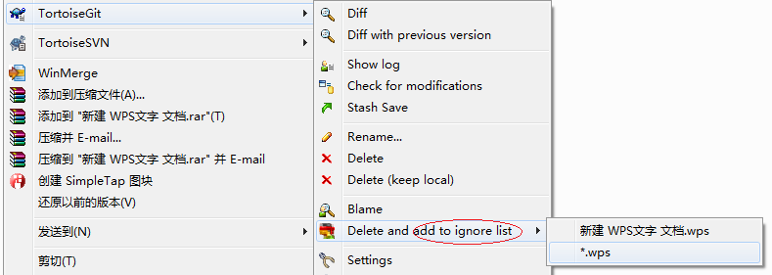
记录更新到仓库
忽略某些文件
  $ cat .gitignore
  *.[oa]
  *~
已经跟踪的需要先删除

Slide 16
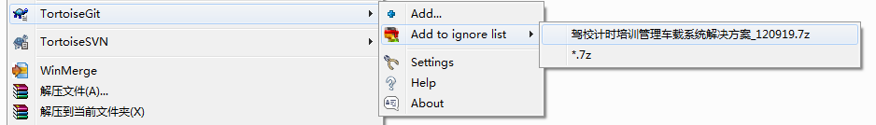
记录更新到仓库
没有跟踪的可以直接忽略
文件 .gitignore 的格式规范如下：
  所有空行或者以注释符号 ＃ 开头的行都会被 Git 忽略。
  可以使用标准的 glob 模式匹配。 * 匹配模式最后跟反斜杠（/）说明要忽略的是目录。 * 要忽略指定模式以外的文件或目录，可以在模式前加上惊叹号（!）取反。
  所谓的 glob 模式是指 shell 所使用的简化了的正则表达式。星号（*）匹配零个或多个任意字符；[abc] 匹配任何一个列在方括号中的字符（这个例子要么匹配一个 a，要么匹配一个 b，要么匹配一个 c）；问号（?）只匹配一个任意字符；如果在方括号中使用短划线分隔两个字符，表示所有在这两个字符范围内的都可以匹配（比如 [0-9] 表示匹配所有 0 到 9 的数字）。

Slide 17
记录更新到仓库
查看已暂存和未暂存的更新
再次修改 README 后缓存，然后编辑 test.txt后不缓存
  $ git status
  # On branch master
  # Changes to be committed:
  # (use "git reset HEAD <file>..." to unstage)
  #
  # new file: README
  #
  # Changed but not updated:
  # (use "git add <file>..." to update what will be committed)
  #
  # modified: test.txt
  #

Slide 18
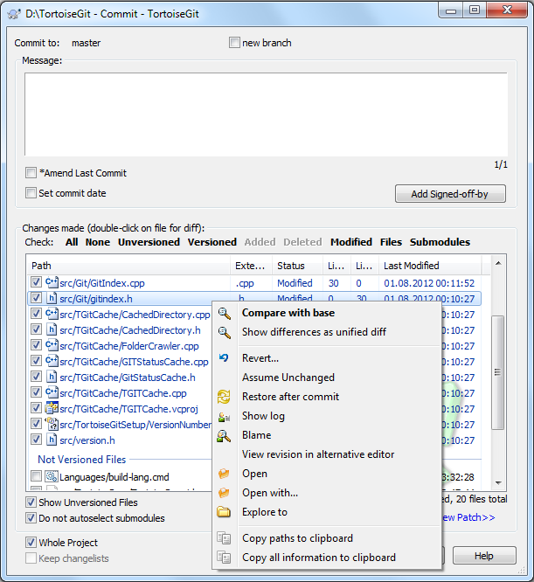
记录更新到仓库
提交更新
  $ git commit

Slide 19
记录更新到仓库
跳过使用缓存区域
  $ git commit -a
移除文件
移动文件
  $ git mv
  $ mv README.txt README
  $ git rm README.txt
  $ git add README

Slide 20
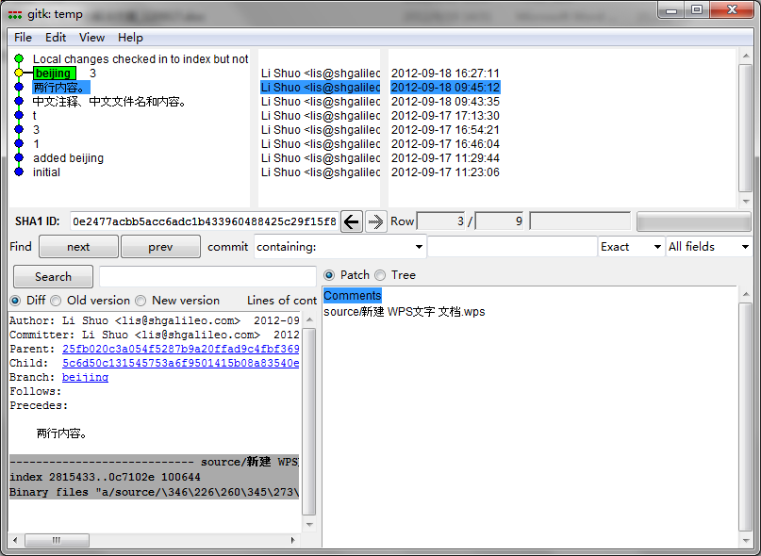
查看提交历史
  $ git log
  Git history菜单
  TortoiseGit Show log菜单

Slide 21
撤消操作
git checkout
  Used to checkout a specific version/branch of the tree
git reset
  Moves the tree back to a certain specified version
  Use the --force to ignore working changes
git revert
  Reverts a commit
  Does not delete the commit object, just applies a patch
  Reverts can themselves be reverted!
Git never deletes a commit object
  It is very hard to shoot yourself in the foot!

Slide 22
撤消操作
修改最后一次提交
  $ git commit -m 'initial commit'
  $ git add forgotten_file
  $ git commit --amend

Slide 23
撤消操作
取消已经暂存的文件(无GUI对应)
  $ git reset HEAD benchmarks.rb
  benchmarks.rb: locally modified
  $ git status
  # On branch master
  # Changes to be committed:
  # (use "git reset HEAD <file>..." to unstage)
  #
  # modified: README.txt
  #
  # Changed but not updated:
  # (use "git add <file>..." to update what will be committed)
  # (use "git checkout -- <file>..." to discard changes in working directory)
  #
  # modified: benchmarks.rb
  #

Slide 24
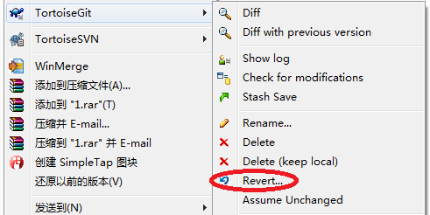
撤消操作
取消对文件的修改
  $ git checkout -- benchmarks.rb
  $ git status
  # On branch master
  # Changes to be committed:
  # (use "git reset HEAD <file>..." to unstage)
  #
  # modified: README.txt
  #

Slide 25
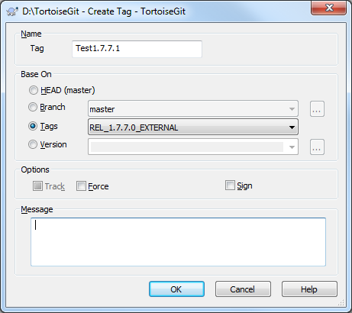
标签
显示所有的标签
  $ git tag
  v0.1
  v1.3
新建标签
  $ git tag -a v1.4 -m 'V1.4'
  可以后期加注标签

Slide 26
三 Git 分支
何谓分支
切换分支
基本的分支与合并

Slide 27
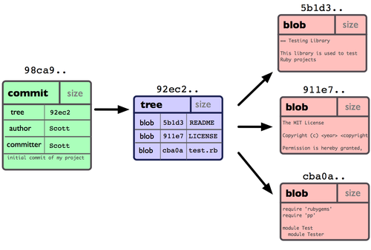
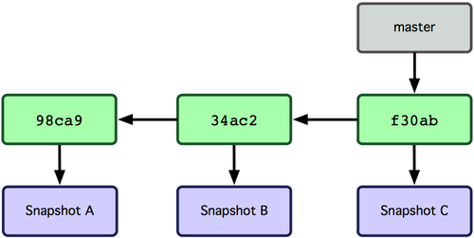
何谓分支

Slide 28
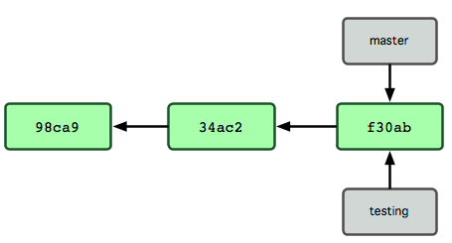
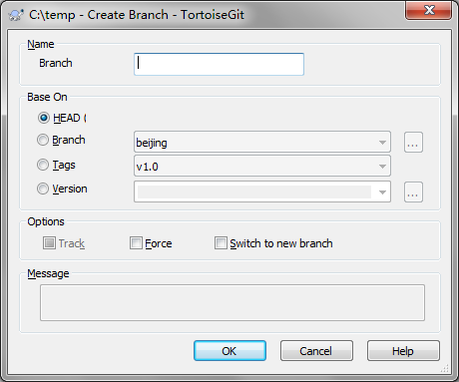
创建分支
$ git branch testing

Slide 29
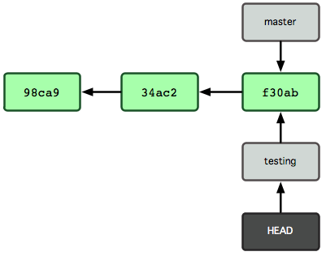

切换分支
$ git checkout testing

Slide 30
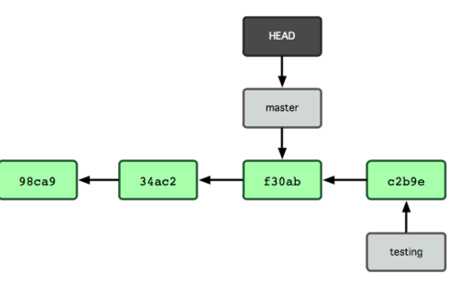
切换分支
$ git checkout master

Slide 31
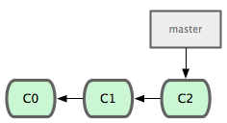
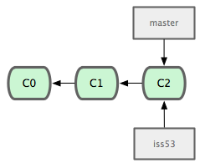
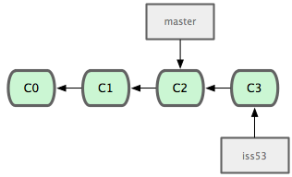
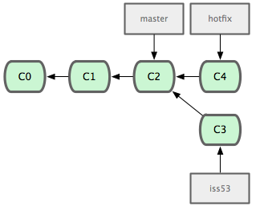
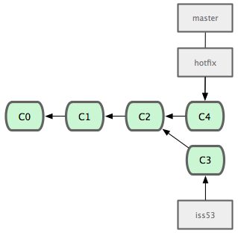
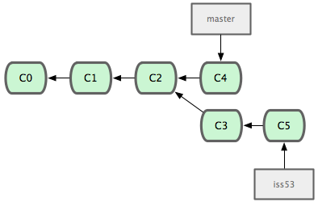
基本的分支与合并

Slide 32
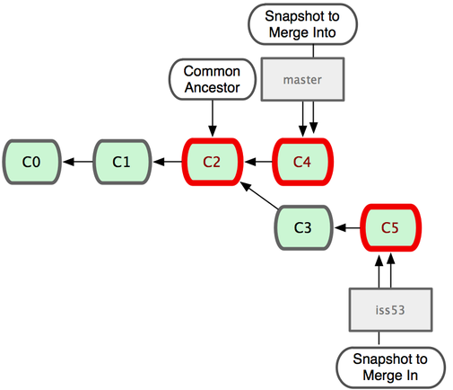
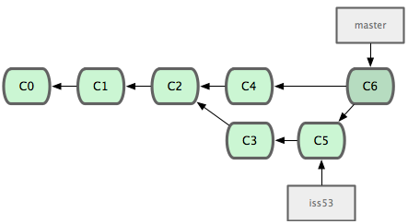
基本的分支与合并
冲突的合并
  由人来解决

Slide 33
仓库清理
git fsck
  Checks object database to make sure all is sane
  Can show information about dangling objects
git gc
  Cleans up repository and compress files
  When used with --prune, cleans out dangling blobs
  Can really speed up larger repositories
git-clean
  Remove untracked files from the working tree

Slide 34
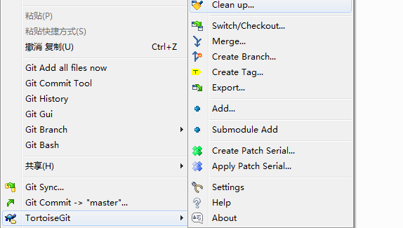
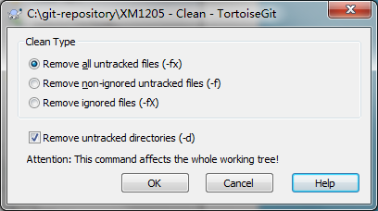
仓库清理

Slide 35
Git 服务器(远程)
Use git clone to replicate repository
Get changes with
  git fetch (fetches and merges)
  git pull
Propagate changes with
  git push
Protocols
  Local filesystem
  SSH
  Rsync
  HTTP
  Git protocol

Slide 36
Git 服务器(远程)
远程仓库通常只是一个 纯仓库(bare repository) ——一个没有当前工作目录的仓库
GitStack
  创建一个名为git-daemon-export-ok的文件
http://10.1.1.2/gitstack
  仓库创建
  用户添加
  权限设置

Slide 37
Git 服务器(远程)
git clone first-git-repo
  Now have a full git repository to work with
Changes are pushed back with git push
  Pushing changes WILL NOT change working copy on the repository being worked on
Branches can be based off of remote branches
  git branch --track new-branch remote/branch
Remote configuration information stored in .git/config
  Can have multiple remote backends!

Slide 38

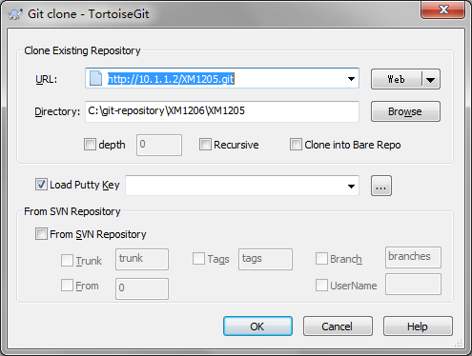
克隆仓库

Slide 39
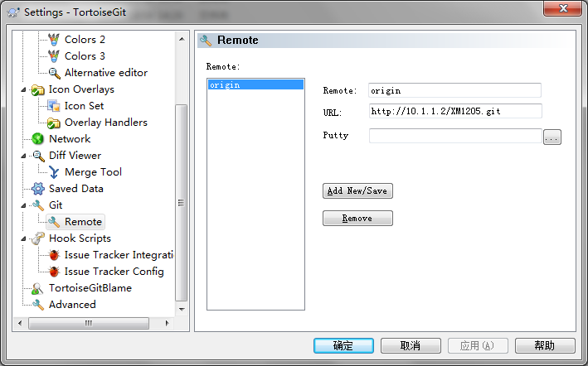

克隆仓库

Slide 40
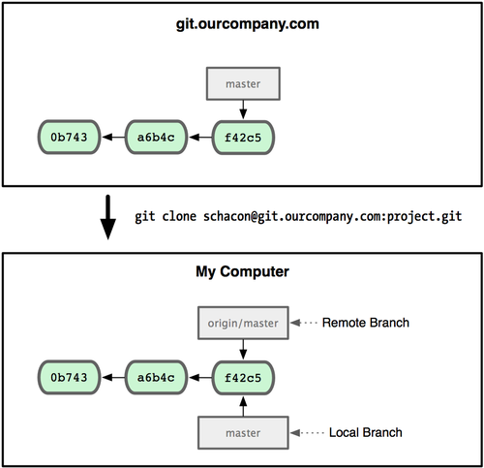
克隆仓库

Slide 41
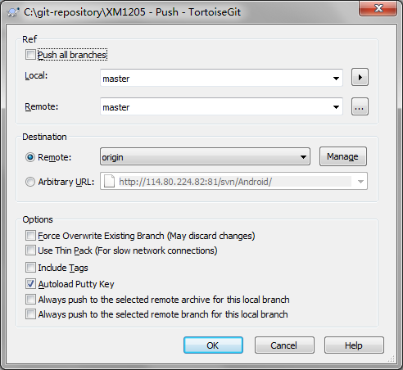
推送 PUSH
$ git push origin serverfix
Counting objects: 20, done.
Compressing objects: 100% (14/14), done.
Writing objects: 100% (15/15), 1.74 KiB, done.
Total 15 (delta 5), reused 0 (delta 0)
To git@github.com:schacon/simplegit.git
* [new branch] serverfix -> serverfix

Slide 42
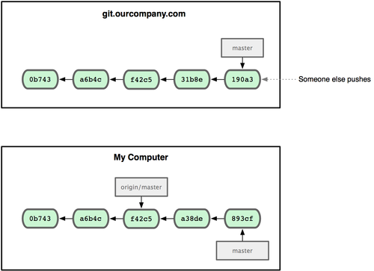
远程仓库同步

Slide 43
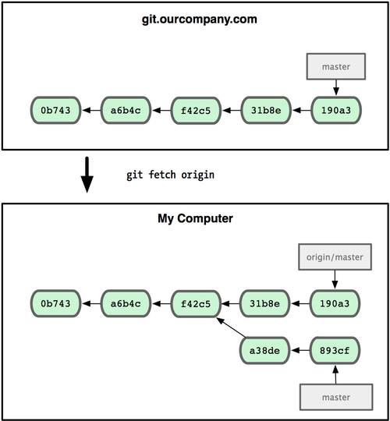
远程仓库同步

Slide 44
协作1 – 本地修改提交
John，克隆仓库，更新，在本地提交。
    # John's Machine
    $ git clone john@githost:simplegit.git
    Initialized empty Git repository in /home/john/simplegit/.git/
    ...
    $ cd simplegit/
    $ vim lib/simplegit.rb
    $ git commit -am 'removed invalid default value'
    [master 738ee87] removed invalid default value 1 files changed, 1 insertions(+), 1 deletions(-)
Jessica，克隆仓库，提交更新：
    # Jessica's Machine
    $ git clone jessica@githost:simplegit.git Initialized empty Git repository in /home/jessica/simplegit/.git/
    ...
    $ cd simplegit/
    $ vim TODO
    $ git commit -am 'add reset task' [master fbff5bc] add reset task 1 files changed, 1 insertions(+), 0 deletions(-)

Slide 45
协作2 - Jessica 推送
Jessica 将她的工作推送到服务器上：
    # Jessica's Machine
    $ git push origin master
    ...
    To jessica@githost:simplegit.git
    1edee6b..fbff5bc master -> master
John 也尝试推送自己的工作上去：
    # John's Machine
    $ git push origin master
    To john@githost:simplegit.git
    ! [rejected] master -> master (non-fast forward)
    error: failed to push some refs to 'john@githost:simplegit.git'John

Slide 46
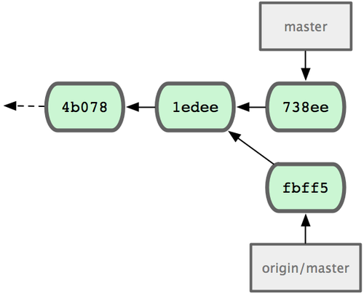
协作3- John 获取更新
John 不得不先把 Jessica 的更新拉下来：
    $ git fetch origin
    ...
    From john@githost:simplegit
    + 049d078...fbff5bc master -> origin/master
    此刻，John 的本地仓库如图：

Slide 47
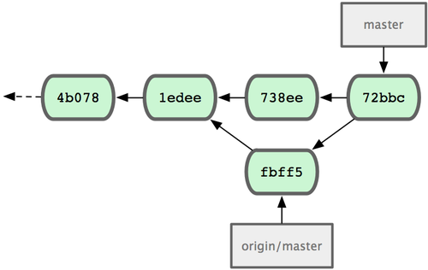
协作4 - John合并
虽然 John 下载了 Jessica 推送到服务器的最近更新（fbff5），但目前只是 origin/master 指针指向它，而当前的本地分支 master 仍然指向自己的更新（738ee），所以需要先把她的提交合并过来，才能继续推送数据：
    $ git merge origin/master
    Merge made by recursive.
    TODO | 1 +
    1 files changed, 1 insertions(+), 0 deletions(-)
    还好，合并过程非常顺利，没有冲突，现在 John 的提交历史如图所示：

Slide 48
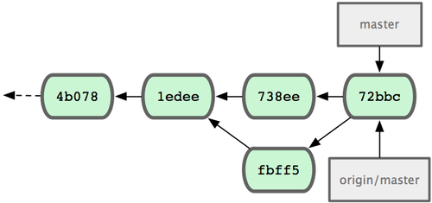
协作5 - John推送
现在，John 将合并结果（72bbc）推送到服务器上：
  $ git push origin master
  ...
  To john@githost:simplegit.git
  fbff5bc..72bbc59 master -> master
  最终，John 的提交历史变为图 所示：

Slide 49
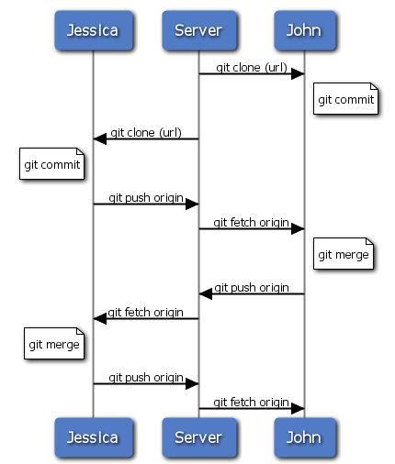
Git 服务器(远程)

Slide 50

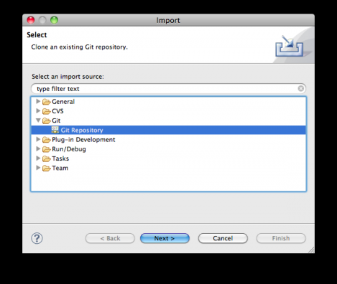
Eclipse插件
Egit
  http://wiki.eclipse.org/EGit/User_Guide

Slide 51

Visual Studio插件
gitextensions
  http://code.google.com/p/gitextensions/
Features
  Windows Explorer intergration for Git
  Visual Studio (2005/2008/2010/2012) plugin for Git
  Feature rich user interface for Git
  Single installer installs MSysGit, GitExtensions and the mergetool KDiff3
  32bit and 64bit support
Youtube Video Tutorial
  1 Clone - Git Extensions - http://www.youtube.com/watch?v=TlZXSkJGKF8
  2 Commit changes - http://www.youtube.com/watch?v=B8uvje6X7lo
  3 Push changes - http://www.youtube.com/watch?v=JByfXdbVAiE
  4 Pull changes - http://www.youtube.com/watch?v=9g8gXPsi5Ko
  5 Handle merge conflicts - http://www.youtube.com/watch?v=Kmc39RvuGM8

Slide 52
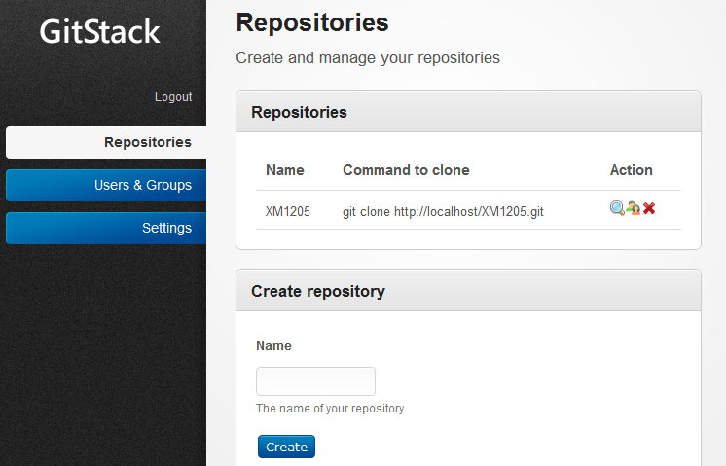
项目管理规则
按照项目代码创建仓库

Slide 53
项目管理规则
项目仓库应保存所有项目过程文档
  质量体系要求的文档
  设计图纸、程序代码
  参考资料等
项目目录建议根据项目阶段命名
  需求
  设计
  实现(源代码)
  发布(运行版本、手册等)

Slide 54
项目管理规则
所有项目文档都需要提交到服务器
  历史项目
  进行中项目
  新项目
项目经理负责整理提交
  质控部负责制定项目经理
无项目经理的由部门经理负责
  备份资料的导入

Slide 55
Q & A
服务器访问技术问题
  高俊
项目编码
  质控部
本地使用技术问题
  部门经理

